Slide 1


Slide 2
Chuyên đề 27. TỶ SỐ THỂ TÍCH KHỐI ĐA DIỆN
A. Lý thuyết
NỘI DUNG BÀI HỌC
B.Ví dụ minh họa
Phần 1. Nhận biết
Phần 2. Thông hiểu
Phần 3. Vận dụng thấp
Phần 4. Vận dụng cao
C. Bài tập tự luyện

Slide 3
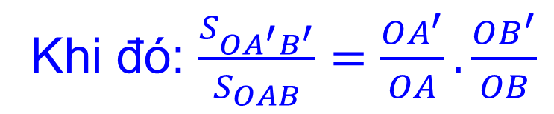
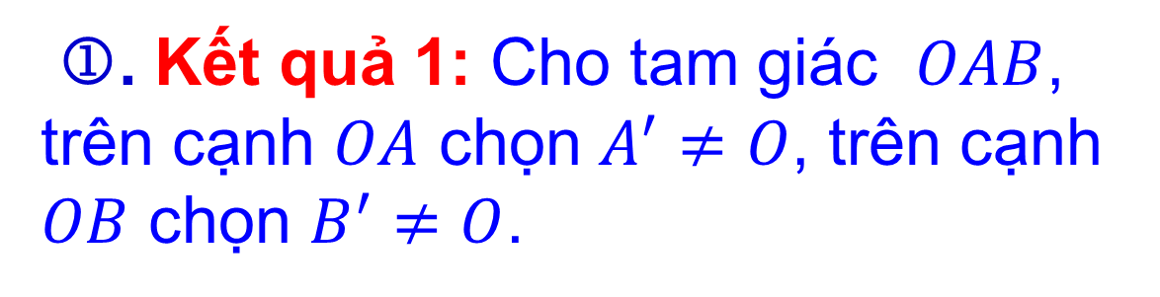
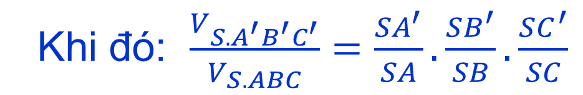
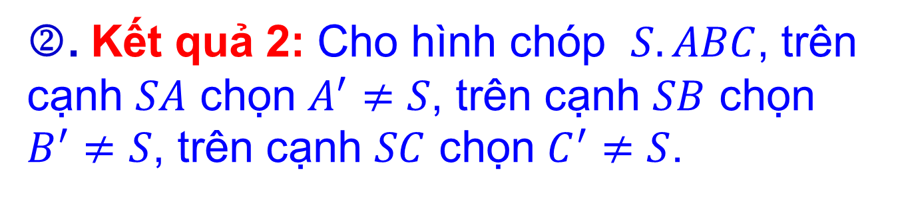
Chuyên đề 27. TỶ SỐ THỂ TÍCH KHỐI ĐA DIỆN
A. LÝ THUYẾT
1. Tính chất:
. Kết quả 1: Cho tam giác $OAB$, trên cạnh $OA$ chọn $A^{′}≠O$, trên cạnh $OB$ chọn $B^{′}≠O$.
Khi đó: $\frac{S_{OA^{′}B^{′}}}{S_{OAB}}=\frac{OA^{′}}{OA}.\frac{OB^{′}}{OB}$
. Kết quả 2: Cho hình chóp $S.ABC$, trên cạnh $SA$ chọn $A^{′}≠S$, trên cạnh $SB$ chọn $B^{′}≠S$, trên cạnh $SC$ chọn $C^{′}≠S$.
Khi đó: $\frac{V_{S.A^{′}B^{′}C^{′}}}{V_{S.ABC}}=\frac{SA^{′}}{SA}.\frac{SB^{′}}{SB}.\frac{SC^{′}}{SC}$

Slide 4
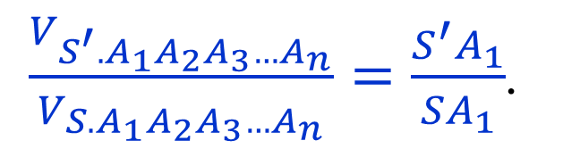
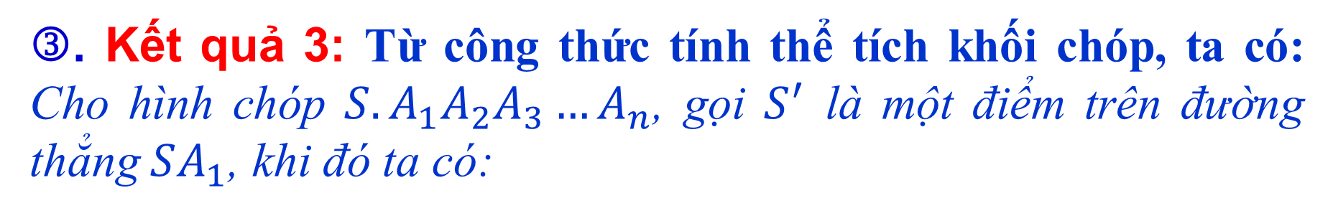
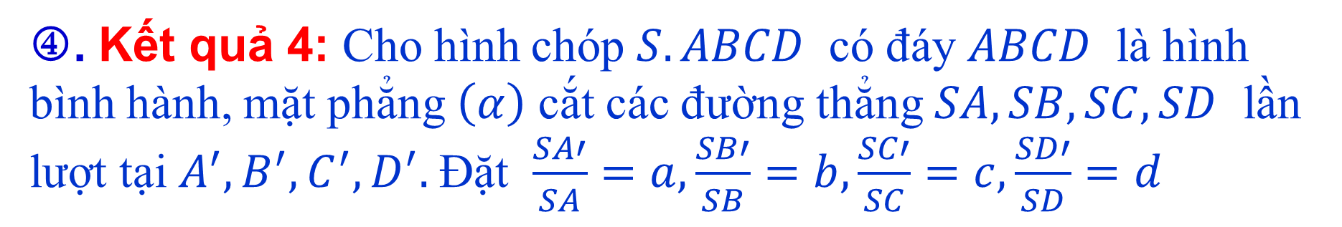
Chuyên đề 27. TỶ SỐ THỂ TÍCH KHỐI ĐA DIỆN
A. LÝ THUYẾT
1. Tính chất:
. Kết quả 3: Từ công thức tính thể tích khối chóp, ta có: Cho hình chóp $S.A_{1}A_{2}A_{3}…A_{n}$, gọi $S^{′}$ là một điểm trên đường thẳng $SA_{1}$, khi đó ta có:
$\frac{V_{S^{′}.A_{1}A_{2}A_{3}…A_{n}}}{V_{S.A_{1}A_{2}A_{3}…A_{n}}}=\frac{S^{′}A_{1}}{SA_{1}}$.
. Kết quả 4: Cho hình chóp $S.ABCD$ có đáy $ABCD$ là hình bình hành, mặt phẳng $\left(α\right)$ cắt các đường thẳng $SA, SB, SC, SD$ lần lượt tại $A^{′}, B^{′}, C^{′}, D^{′}.$Đặt $\frac{SA′}{SA}=a, \frac{SB′}{SB}=b, \frac{SC′}{SC}=c, \frac{SD′}{SD}=d$
Khi $\frac{1}{a}+\frac{1}{c}=\frac{1}{b}+\frac{1}{d}$ , ta có : $\frac{V_{S.A′B′C′D′}}{V_{S.ABCD}}=\frac{abcd}{4}. \left(\frac{1}{a}+\frac{1}{b}+\frac{1}{c}+\frac{1}{d}\right)$

Slide 5
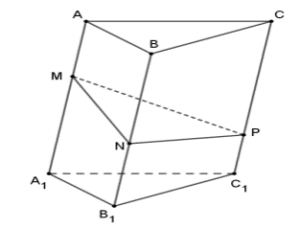
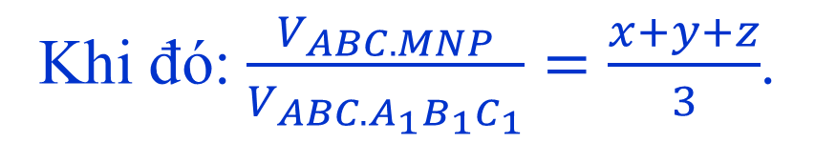
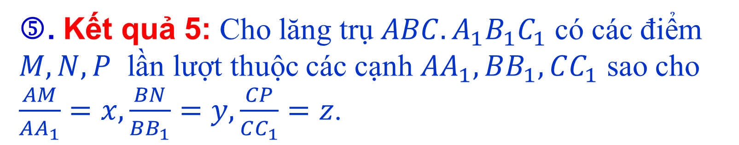
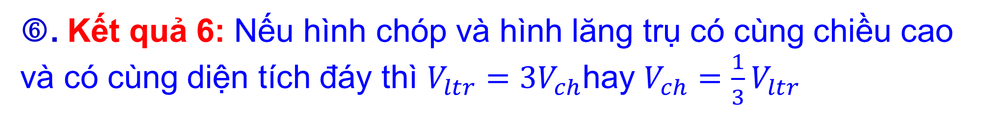
Chuyên đề 27. TỶ SỐ THỂ TÍCH KHỐI ĐA DIỆN
A. LÝ THUYẾT
1. Tính chất:
. Kết quả 5: Cho lăng trụ $ABC.A_{1}B_{1}C_{1}$ có các điểm $M,N,P$ lần lượt thuộc các cạnh $AA_{1}, BB_{1}, CC_{1}$ sao cho $\frac{AM}{AA_{1}}=x, \frac{BN}{BB_{1}}=y, \frac{CP}{CC_{1}}=z$.
Khi đó: $\frac{V_{ABC.MNP}}{V_{ABC.A_{1}B_{1}C_{1}}}=\frac{x+y+z}{3}$.
□. Kết quả 6: Nếu hình chóp và hình lăng trụ có cùng chiều cao và có cùng diện tích đáy thì $V_{ltr}=3V_{ch}$hay $V_{ch}=\frac{1}{3}V_{ltr}$
. Kết quả 7: Nếu hình chóp 1 có chiều cao h₁ và diện tích đáy S₁ , hình chóp 2 có chiều cao h₂ và diện tích đáy S₂ với
thì: V₁ V₂ = n.m (Tương tự đối với hình lăng trụ)

Slide 6
Phần 1. Nhận biết
Câu 1
Câu 2
Câu 3
Câu 4
Câu 5
Câu 6
Câu 7
Câu 8
Câu 9
Câu 10
Câu 11
Câu 12
Câu 13
Câu 14
Câu 15

Slide 7
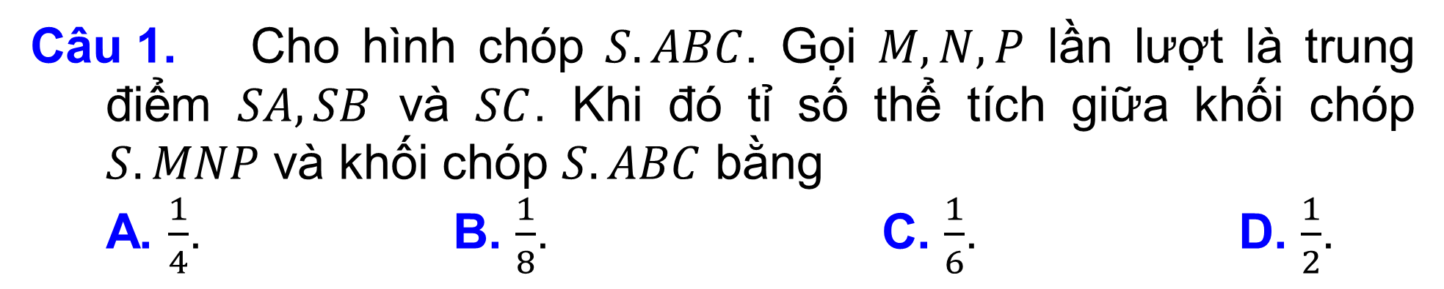
Phần 1. Nhận biết
Câu 1. Cho hình chóp $S.ABC$. Gọi $M,N,P$ lần lượt là trung điểm $SA,​SB$ và $SC$. Khi đó tỉ số thể tích giữa khối chóp $S.MNP$ và khối chóp $S.ABC$ bằng
A. $\frac{1}{4}$. B. $\frac{1}{8}$. C. $\frac{1}{6}$. D. $\frac{1}{2}$.

Slide 8
Phần 1. Nhận biết
Câu 2: (Độ Cấn Vĩnh Phúc-lần 1-2018-2019) Khi tăng độ dài tất cả các cạnh của một khối hộp chữ nhật lên gấp 3 thì thể tích khối hộp tương ứng sẽ
tăng 6 lần. B. tăng 18 lần.
C. tăng 9 lần. D. tăng 27 lần.

Slide 9
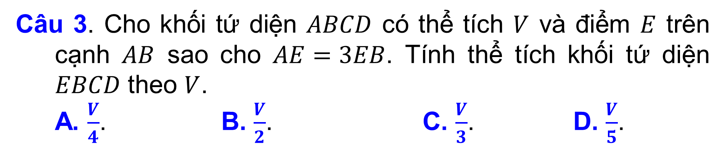
Phần 1. Nhận biết
Câu 3. Cho khối tứ diện $ABCD$ có thể tích $V$ và điểm $E$ trên cạnh $AB$ sao cho $AE=3EB$. Tính thể tích khối tứ diện $EBCD$ theo $V$.
A. $\frac{V}{4}$. B. $\frac{V}{2}$. C. $\frac{V}{3}$. D. $\frac{V}{5}$.

Slide 10
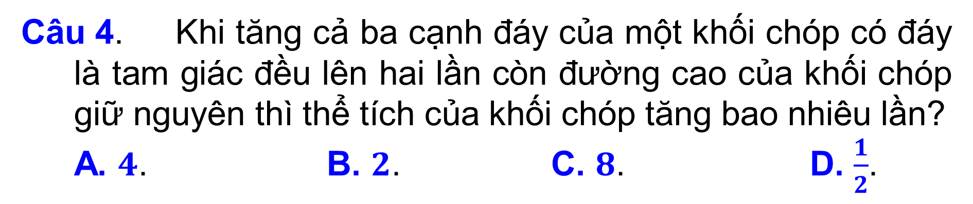
Phần 1. Nhận biết
Câu 4. Khi tăng cả ba cạnh đáy của một khối chóp có đáy là tam giác đều lên hai lần còn đường cao của khối chóp giữ nguyên thì thể tích của khối chóp tăng bao nhiêu lần?
A. $4$. B. $2$. C. $8$. D. $\frac{1}{2}$.

Slide 11
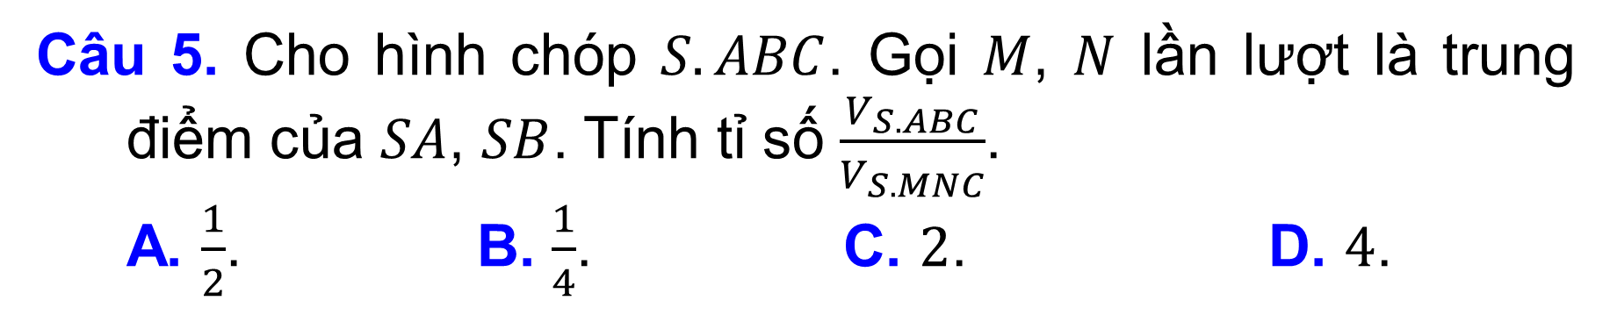
Phần 1. Nhận biết
Câu 5. Cho hình chóp $S.ABC$. Gọi $M$, $N$ lần lượt là trung điểm của $SA$, $SB$. Tính tỉ số $\frac{V_{S.ABC}}{V_{S.MNC}}$.
A. $\frac{1}{2}$. B. $\frac{1}{4}$. C. $2$. D. $4$.

Slide 12
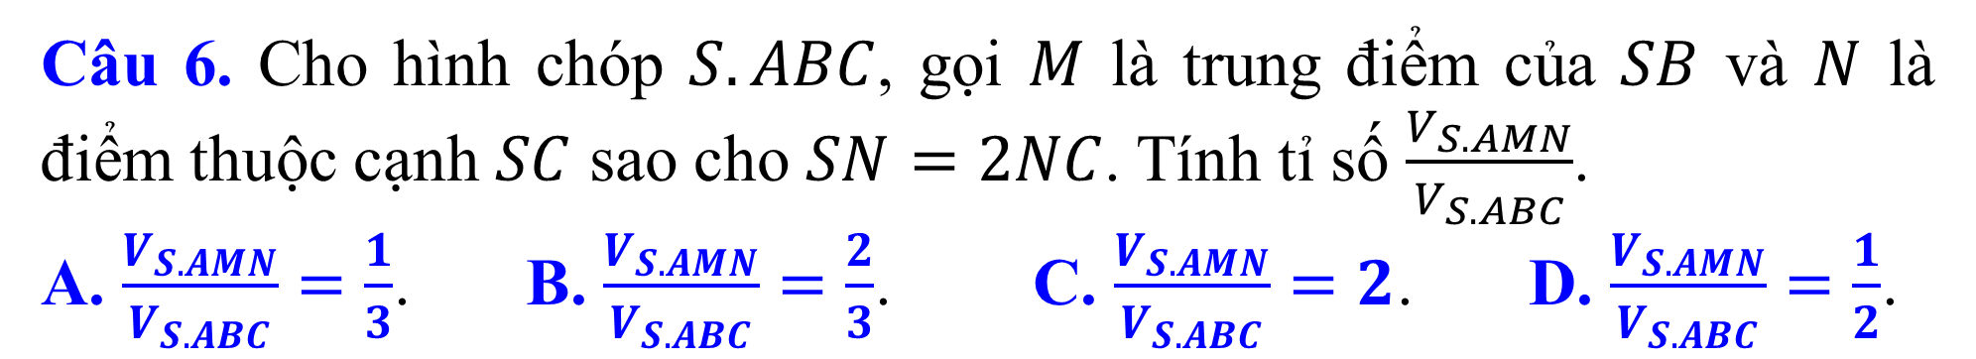
Phần 1. Nhận biết
Câu 6. Cho hình chóp $S.ABC$, gọi $M$ là trung điểm của $SB$ và $N$ là điểm thuộc cạnh $SC$ sao cho $SN=2NC$. Tính tỉ số $\frac{V_{S.AMN}}{V_{S.ABC}}$.
A. $\frac{V_{S.AMN}}{V_{S.ABC}}=\frac{1}{3}$. B. $\frac{V_{S.AMN}}{V_{S.ABC}}=\frac{2}{3}$. C. $\frac{V_{S.AMN}}{V_{S.ABC}}=2$. D. $\frac{V_{S.AMN}}{V_{S.ABC}}=\frac{1}{2}$.

Slide 13
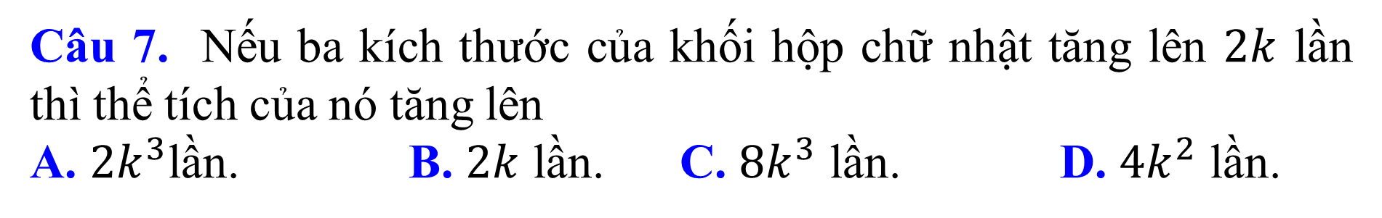
Phần 1. Nhận biết
Câu 7. Nếu ba kích thước của khối hộp chữ nhật tăng lên $2k$ lần thì thể tích của nó tăng lên
A. $2k^{3}$lần. B. $2k$ lần. C. $8k^{3}$ lần. D. $4k^{2}$ lần.

Slide 14
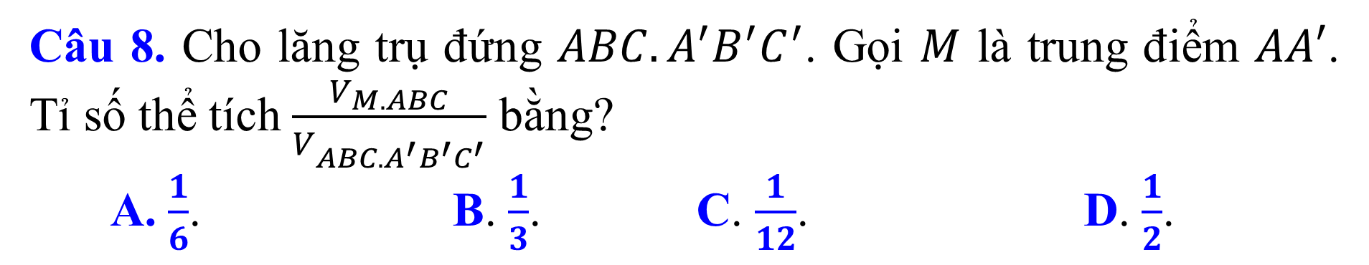
Phần 1. Nhận biết
Câu 8. Cho lăng trụ đứng $ABC.A^{′}B^{′}C^{′}$. Gọi $M$ là trung điểm $AA′$. Tỉ số thể tích $\frac{V_{M.ABC}}{V_{ABC.A^{′}B^{′}C^{′}}}$ bằng?
A. $\frac{1}{6}$. B. $\frac{1}{3}$. C. $\frac{1}{12}$. D. $\frac{1}{2}$.

Slide 15
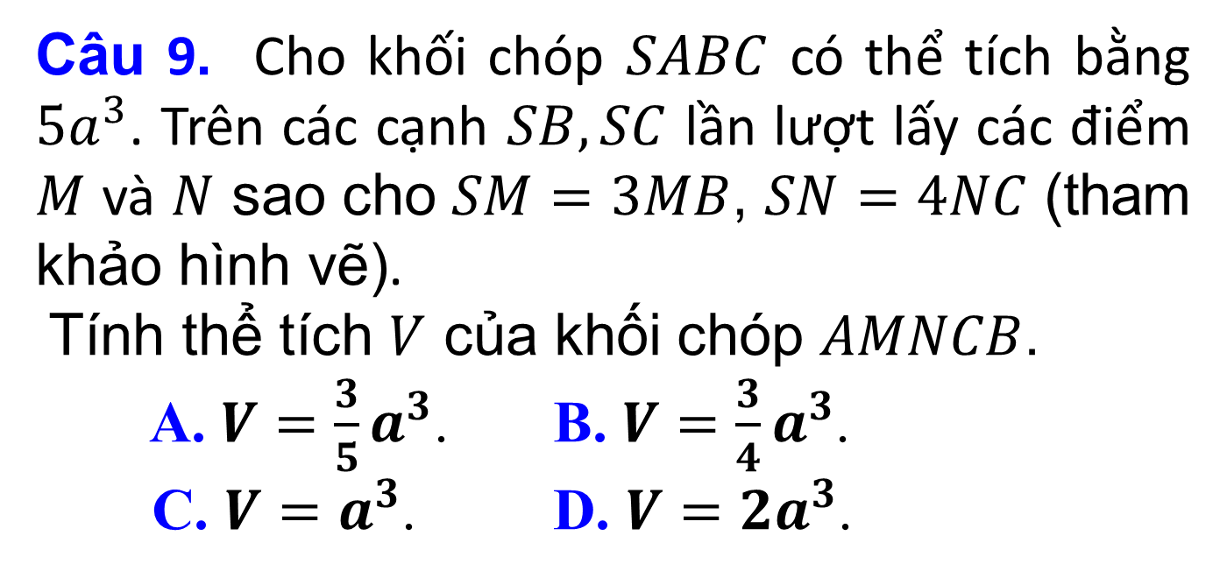
Phần 1. Nhận biết
Câu 9. Cho khối chóp $SABC$ có thể tích bằng $5a^{3}$. Trên các cạnh $SB,SC$ lần lượt lấy các điểm $M$ và $N$ sao cho $SM=3MB$, $SN=4NC$ (tham khảo hình vẽ).
Tính thể tích $V$ của khối chóp $AMNCB$.
A. $V=\frac{3}{5}a^{3}$. B. $V=\frac{3}{4}a^{3}$.
C. $V=a^{3}$. D. $V=2a^{3}$.

Slide 16
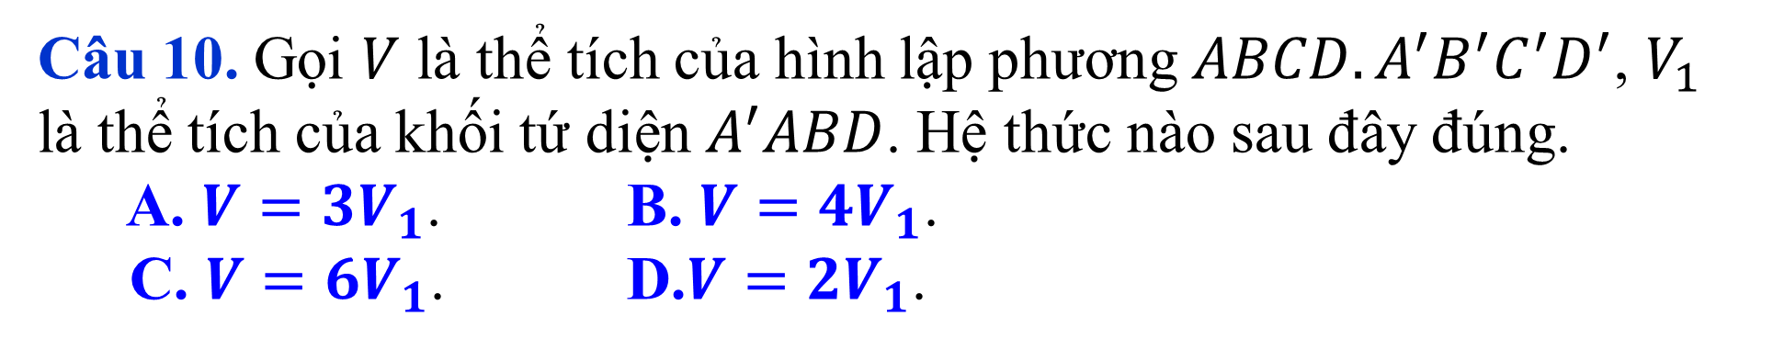
Phần 1. Nhận biết
Câu 10. Gọi $V$ là thể tích của hình lập phương $ABCD.A^{′}B^{′}C^{′}D^{′}$, $V_{1}$ là thể tích của khối tứ diện $A^{′}ABD$. Hệ thức nào sau đây đúng.
A. $V=3V_{1}$. B. $V=4V_{1}$.
C. $V=6V_{1}$. D.$V=2V_{1}$.

Slide 17
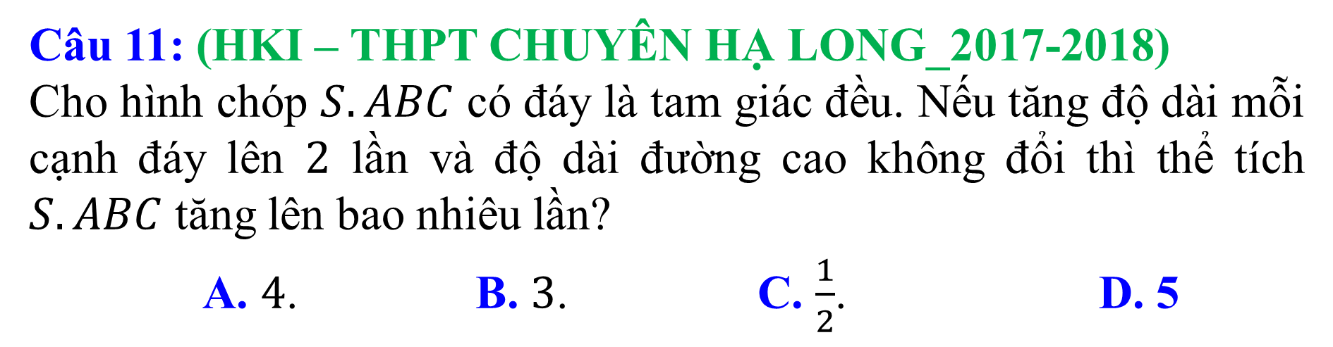
Phần 1. Nhận biết
Câu 11: (HKI – THPT CHUYÊN HẠ LONG_2017-2018)
Cho hình chóp $S.ABC$ có đáy là tam giác đều. Nếu tăng độ dài mỗi cạnh đáy lên $2$ lần và độ dài đường cao không đổi thì thể tích $S.ABC$ tăng lên bao nhiêu lần?
A. $4$. B. $3$. C. $\frac{1}{2}$. D. 5

Slide 18
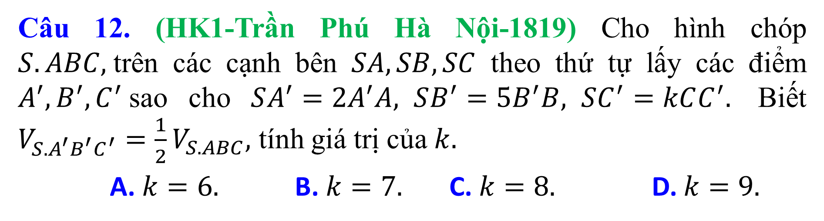
Phần 1. Nhận biết
Câu 12. (HK1-Trần Phú Hà Nội-1819) Cho hình chóp $S.ABC,$trên các cạnh bên $SA,SB,SC$ theo thứ tự lấy các điểm $A^{′},B^{′},C^{′}$sao cho $SA^{′}=2A^{′}A, SB^{′}=5B^{′}B, SC^{′}=kCC^{′}.$ Biết $V_{S.A^{′}B^{′}C^{′}}=\frac{1}{2}V_{S.ABC},$ tính giá trị của $k.$
A. $k=6.$ B. $k=7.$ C. $k=8.$ D. $k=9.$

Slide 19
Phần 1. Nhận biết
Câu 13. (THPT Yên Mỹ Hưng Yên lần 1 - 2019)
Cho khối chóp tam giác đều. Nếu tăng cạnh đáy lên bốn lần và giảm chiều cao đi hai lần thì thể tích khối chóp mới sẽ:
A. Tăng lên tám lần. B. Không thay đổi.
C. Giảm đi hai lần. D. Tăng lên hai lần.

Slide 20
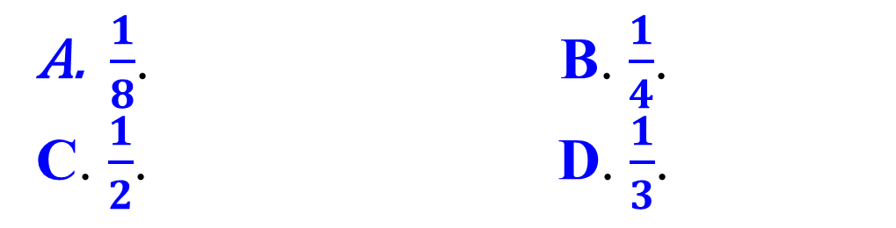
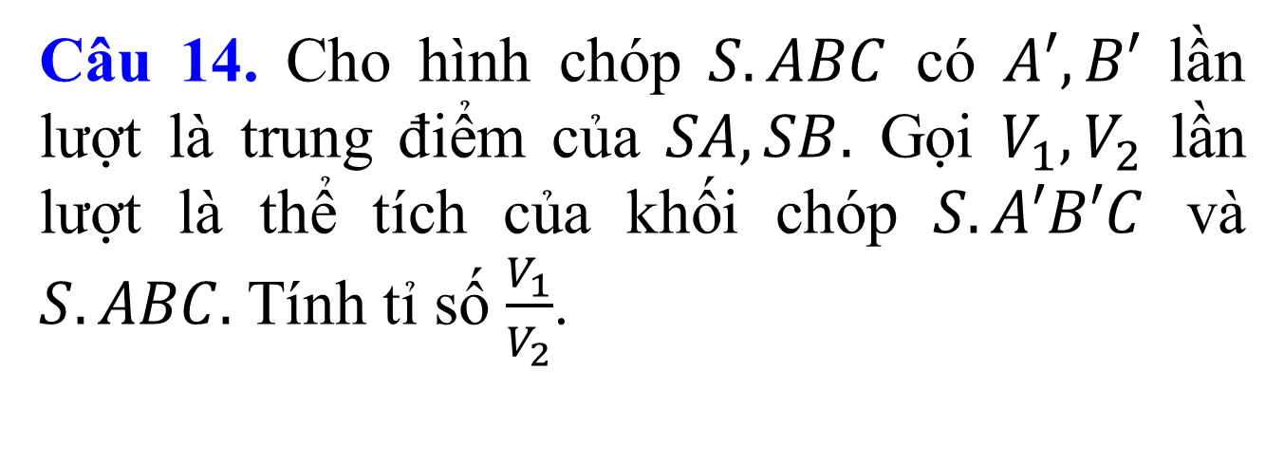
Phần 1. Nhận biết
Câu 14. Cho hình chóp $S.ABC$ có $A′,B′$ lần lượt là trung điểm của $SA,SB.$ Gọi $V_{1},V_{2}$ lần lượt là thể tích của khối chóp $S.A′B′C$ và $S.ABC.$ Tính tỉ số $\frac{V_{1}}{V_{2}}$.
$\frac{1}{8}$. B. $\frac{1}{4}$.
C. $\frac{1}{2}$. D. $\frac{1}{3}$.

Slide 21
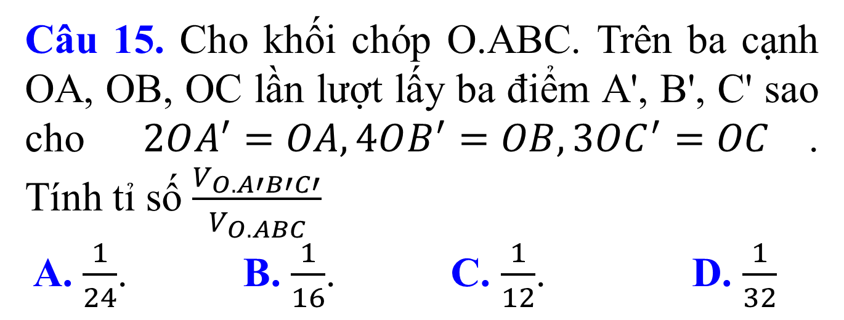
Phần 1. Nhận biết
Câu 15. Cho khối chóp O.ABC. Trên ba cạnh OA, OB, OC lần lượt lấy ba điểm A', B', C' sao cho $2OA^{′}=OA, 4OB^{′}=OB, 3OC^{′}=OC$. Tính tỉ số $\frac{V_{O.A′B′C′}}{V_{O.ABC}}$
A. $\frac{1}{24}$. B. $\frac{1}{16}$. C. $\frac{1}{12}$. D. $\frac{1}{32}$

Slide 22
Phần 2. Thông hiểu
Câu 1
Câu 2
Câu 3
Câu 4
Câu 5
Câu 6
Câu 7
Câu 8
Câu 9
Câu 10
Câu 11
Câu 12
Câu 13
Câu 14
Câu 15
Câu 16
Câu 17
Câu 18
Câu 19
Câu 20
Câu 21

Slide 23
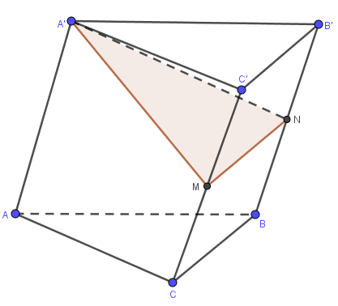

Câu 1. Cho hình lăng trụ $ABC.A^{′}B^{′}C^{′}$ . Gọi $M$, $N$ lần lượt là trung điểm của $CC^{′}$ và $BB^{′}$ . Tính tỉ số $\frac{V_{A^{′}B^{′}C^{′}MN}}{V_{ABC.A^{′}B^{′}C^{′}}}$ .
A. $\frac{1}{6}$. B. $\frac{1}{3}$. C. $\frac{1}{2}$. D. $\frac{2}{3}$.
Đáp án : B.

Slide 24
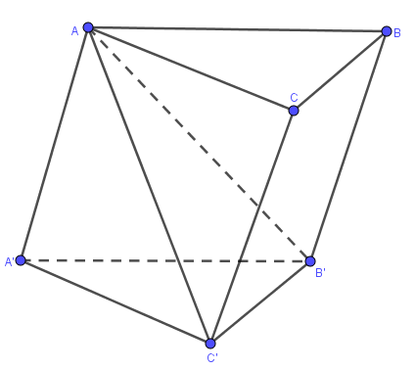

Câu 2: Khối lăng trụ $ABC.A^{′}B^{′}C^{′}$ có thể tích $V$ . Khi đó thể tích khối chóp tứ giác $A.BCC^{′}B^{′}$ bằng
A. $\frac{2}{3}V$. B. $\frac{1}{2}V$. C. $\frac{1}{3}V$. D. $\frac{3}{4}V$.
Đáp án : A.

Slide 25
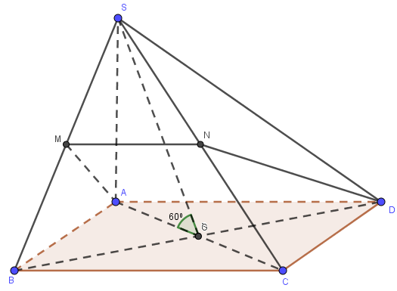

Câu 3: Cho hình chóp $S.ABCD$ có đáy $ABCD$ là hình vuông cạnh $a,SA$vuông góc với đáy. Góc giữa hai mặt phẳng $\left(SBD\right)$ và $\left(ABCD\right)$là $60°$. Gọi$M;N$ là trung điểm của $SB;SC$. Tính thể tích khối $S.ADMN$?
  A. $V=\frac{a^{3}\sqrt{6}}{16}$. B. $V=\frac{a^{3}\sqrt{6}}{24}$. C. $V=\frac{3a^{3}\sqrt{6}}{16}$. D. $V=\frac{a^{3}\sqrt{6}}{8}$
Đáp án : A.

Slide 26
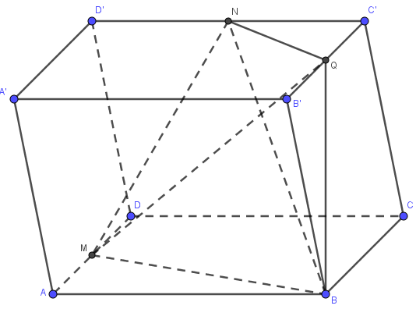

Câu 4: (Yên Định 1 - Thanh Hóa - 2018-2019) Cho hình hộp $ABCD.A′B′C′D′$ có thể tích $V$. Gọi $M,N,Q$ lần lượt là trung điểm $AD,D′C′,B′C′$. Tính thể tích khối tứ diện $QBMN.$
  A. $\frac{V}{4}$. B. $\frac{8V}{3}$. C. $\frac{3V}{8}$. D. $\frac{V}{8}$.
Đáp án : D.

Slide 27
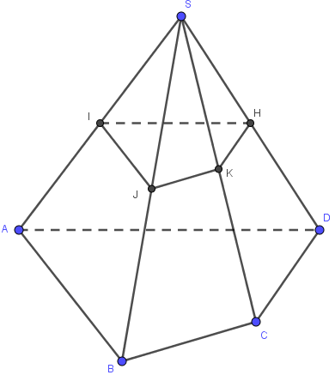

Câu 5: Cho hình chóp $S.ABCD$. Gọi $I, J, K, H$ lần lượt là trung điểm của các cạnh $SA,SB, SC, SD$ Tính thể tích khối chóp $S.IJKH$ biết thể tích của khối chóp $S.$ $ABCD$ là 4.
  A. 8. B. $1/2$. C. $2$. D. $1/4$.
Đáp án : B.

Slide 28
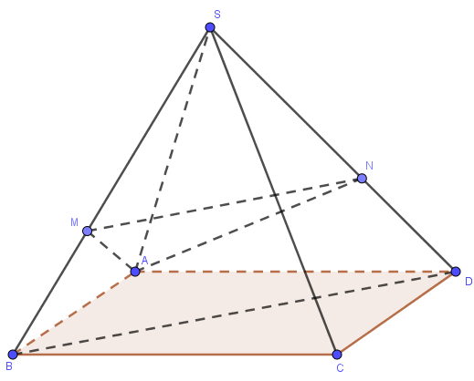

Câu 6: Cho hình chóp $S.ABCD$ có đáy $ABCD$ là hình thoi và có thể tích bằng $2$. Gọi $M$, $N$ lần lượt là các điểm trên cạnh $SB$ và $SD$ sao cho $\frac{SM}{SB}=\frac{SN}{SD}=k$. Tìm giá trị của $k$ để thể tích khối chóp $S.AMN$ bằng $\frac{1}{8}$.
  A. $k=\frac{1}{8}$. B. $k=\frac{\sqrt{2}}{4}$. C. $k=\frac{1}{4}$. D. $k=\frac{\sqrt{2}}{2}$.
Đáp án : B.

Slide 29
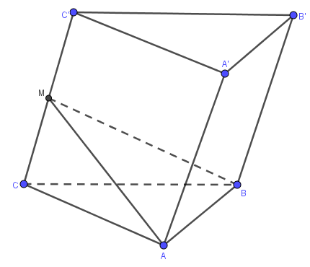

Câu 7: (Chuyên Lê Thánh Tông-Quảng Nam-2018-2019) Cho hình lăng trụ $ABC.A^{′}B^{′}C^{′}$, $M$ là trung điểm của $CC^{′}$. Mặt phẳng $\left(ABM\right)$ chia khối lăng trụ thành hai khối đa diện. Gọi $V_{1}$ là thể tích khối đa diện chứa đỉnh $C$ và $V_{2}$ là thể tích khối đa diện còn lại. Tính tỉ số $\frac{V_{1}}{V_{2}}$.
  A. $\frac{1}{5}$. B. $\frac{1}{6}$. C. $\frac{1}{2}$. D. $\frac{2}{5}$.
Đáp án : A.

Slide 30

Câu 8: Cho hình chóp $S.ABCD$, gọi $I$,$J$,$K$,$H$ lần lượt là trung điểm các cạnh $SA$,$SB$,$SC$,$SD$. Tính thể tích khối chóp $S.ABCD$ biết thể tích khối chóp $S.IJKH$ bằng $1$.
  A. $16$. B. $8$. C. $2$. D. $4$.
Đáp án : B.

Slide 31
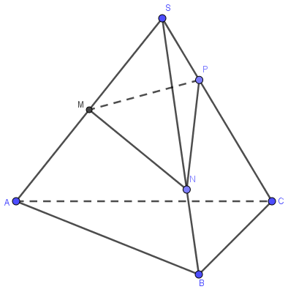

Câu 9: Cho hình chóp $S.ABC$ có thể tích là $V$ biết $M,N,P$ lần lượt thuộc các cạnh $SA,SB,SC$ sao cho $SM=MA,SN=2NB,SC=3SP$. Gọi $V^{′}$ là thể tích của $S.MNP$. Mệnh đề nào sau đây đúng?
  A. $V^{′}=\frac{V}{6}$. B. $V^{′}=\frac{V}{12}$. C. $V^{′}=\frac{V}{9}$. D. $V^{′}=\frac{V}{3}$.
Đáp án : C.

Slide 32

Câu 10: Cho khối lăng trụ tam giác $ABC.A^{′}B^{′}C^{′}$ có thể tích $V$. Gọi $M$ là trung điểm của $CC^{′}$. Mặt phẳng $\left(MAB\right)$ chia khối lăng trụ thành hai phần. Tính tỷ số thể tích hai phần đó (số bé chia số lớn).
  A. $\frac{2}{5}$. B. $\frac{3}{5}$. C. $\frac{1}{5}$. D. $\frac{1}{6}$.
Đáp án : C.

Slide 33
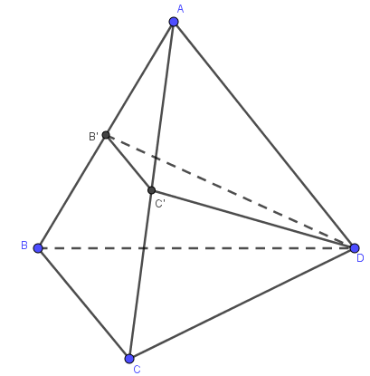

Câu 11: Cho tứ diện $ABCD$. Gọi $B^{′}$ và $C^{′}$ lần lượt là trung điểm của $AB$ và $AC$. Tính tỉ số thể tích của khối tứ diện $AB^{′}C^{′}D$ và khối tứ diện $ABCD$.
  A. $\frac{1}{6}$. B. $\frac{1}{8}$. C. $\frac{1}{2}$. D. $\frac{1}{4}$.
Đáp án : D.

Slide 34
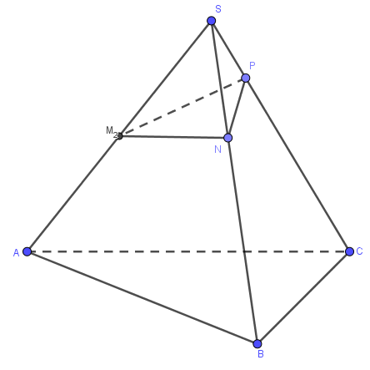
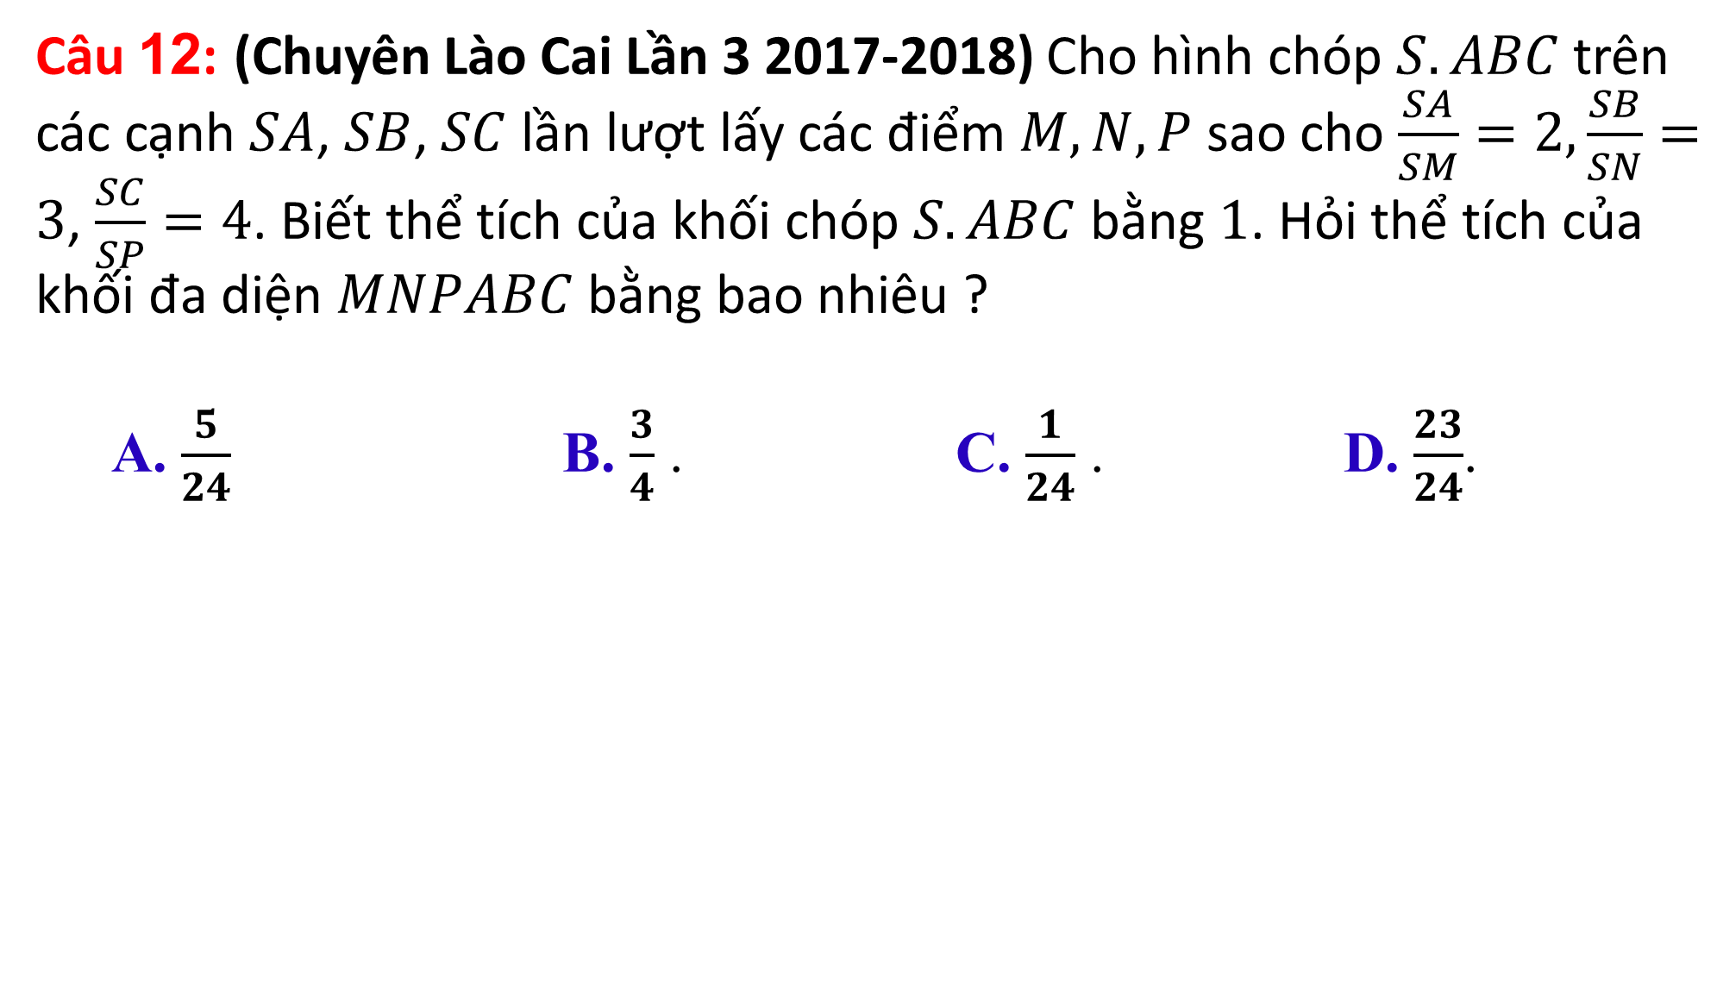
Câu 12: (Chuyên Lào Cai Lần 3 2017-2018) Cho hình chóp $S.ABC$ trên các cạnh $SA$, $SB$, $SC$ lần lượt lấy các điểm $M,N,P$ sao cho $\frac{SA}{SM}=2,\frac{SB}{SN}=3$, $\frac{SC}{SP}=4$. Biết thể tích của khối chóp $S.ABC$ bằng $1$. Hỏi thể tích của khối đa diện $MNPABC$ bằng bao nhiêu ?
  A. $\frac{5}{24}$ B. $\frac{3}{4}$ . C. $\frac{1}{24}$ . D. $\frac{23}{24}$.
Đáp án : D.

Slide 35

Câu 13: Cho khối lăng trụ tam giác ABC.A’B’C’ có thể tích V. Goi $M,$N lần lượt là trung điểm của các cạnh$AA^{′}, BB′.$ Đường thẳng CM cắt đường thẳng C’A’ tại P, đường thẳng CN cắt đường thẳng C’B’ tại Q.Tỷ số thể tích của khối chóp $C.C^{′}PQ và V$ bằng
  A. $\frac{3}{4}.$ B. $\frac{2}{3}.$ C. $\frac{4}{3}.$ D. $\frac{3}{2}.$
Đáp án : C.

Slide 36

Câu 14: Cho khối tứ diện có thể tích $V$. Gọi $V′$ là thể tích của khối đa diện có các đỉnh là các trung điểm của các cạnh tứ diện đã cho. Tính tỷ số $\frac{V′}{V}$.
  A. $\frac{V′}{V}=\frac{1}{4}$. B. $\frac{V′}{V}=\frac{5}{8}$. C. $\frac{V′}{V}=\frac{3}{8}$. D. $\frac{V′}{V}=\frac{1}{2}$.
A
Đáp án : D.
Q
P
B
E
F
D
M
N
C

Slide 37
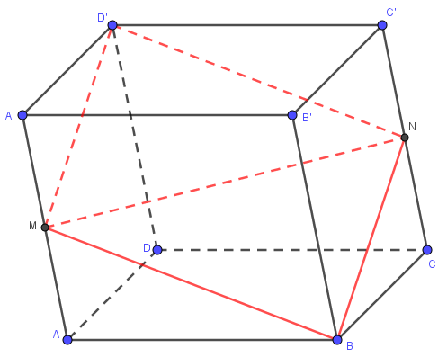

Câu 15: Cho hình hộp $ABCD.A′B′C′D′$ có $M$, $N$ lần lượt trung điểm $AA′$, $CC′$. Mặt phẳng (MBND’) chia hình hộp ra làm 2 khối đa diện. Gọi thể tích khối đa diện chứa đỉnh $A$ là $V_{1}$và $V_{2}$ là thể tích khối đa diện còn lại. Tính tỉ số $\frac{V_{1}}{V_{2}}.$
  A. $2.$ B. $\frac{1}{2}.$ C. $1.$ D. $\frac{2}{3}.$
Đáp án : C.

Slide 38


Câu 16: Cho hình chóp$S.ABCD$, các điểm $M,N,P,Q$lần lượt là trung điểm của $SA,SB,SC,SD$. Mặt phẳng (MNPQ) chia khối chóp thành 2 phần. Gọi là thể tích phần chứa đỉnh S, là thể tích phần còn lại.
Tỉ số bằng
  A. $\frac{1}{8}$. B. $\frac{1}{7}$. C. $\frac{1}{2}$. D. $\frac{1}{4}$.
Đáp án : B.

Slide 39


Câu 17: Cho hình chóp $S.ABCD$ có đáy là hình bình hành và có thể tích bằng $1$. Trên cạnh $SC$ lấy điểm $E$ sao cho $SE=2EC$. Tính thể tích $V$ của khối tứ diện $SEBD$.
  A. $V=\frac{1}{3}$. B. $V=\frac{2}{3}$. C. $V=\frac{1}{6}$. D. $V=\frac{1}{12}$.
Đáp án : A.

Slide 40


Câu 18: Cho hình chóp $S.ABC$ có $SA=a, SB=b, SC=c$ và $\hat{ASB}=\hat{BSC}=\hat{CSA}=60^{0}.$ Tính thể tích khối chóp $S.ABC$ theo $a, b, c.$
  A. $\frac{\sqrt{2}}{12abc}⋅$ B. $\frac{\sqrt{2}}{12}abc.$ C. $\frac{\sqrt{2}}{4}abc.$ D. $\frac{\sqrt{2}}{4abc}⋅$
Đáp án : B.

Slide 41

Câu 19.
(Đề Minh Họa 2017) Cho tứ diện ABCD có các cạnh AB, AC,
AD đôi một vuông góc với nhau.
,
Gọi M,N,P tương ứng là trung điểm các cạnh BC, CD, DB.
Tính thể tích của tứ diện AMNP.
A. B. C. D.
Đáp án : D.

Slide 42


Câu 20: Cho hình chóp $S.ABC$ có đáy là tam giác vuông cân tại $C$, cạnh bên $SA$ vuông góc với mặt đáy, biết $AB=4a,SB=6a$. Thể tích khối chóp $S.ABC$ là $V$. Tỷ số $\frac{4a^{3}}{3V}$ có giá trị là
  A. $\frac{\sqrt{5}}{10}$. B. $\frac{3\sqrt{5}}{8}$. C. $\frac{\sqrt{5}}{8}$. D. $\frac{\sqrt{5}}{160}$.
Đáp án : A.

Slide 43


Câu 21: (Đề thử nghiệm THPTQG 2017) Cho tứ diện $ABCD$có thể tích bằng 12 và $G$ là trọng tâm của tam giác $BCD$. Tính thể tích $V$của khối chóp $A.GBC$
  A. $V=3$ B. $V=4$ C. $V=6$ D. $V=5$
Đáp án : B.

Slide 44
Phần 3. Vận dụng
Câu 1
Câu 2
Câu 3
Câu 4
Câu 5
Câu 6
Câu 7
Câu 8
Câu 9
Câu 10
Câu 11
Câu 12
Câu 13
Câu 14
Câu 15

Slide 45

Câu 1. (Ngô Quyền -Hải Phòng -Lần -2018)
Cho khối lăng trụ $ABC.A′B′C′$ có thể tích bằng $72cm^{3}.$
Gọi $M$ là trung điểm của đoạn thẳng$BB′$.
Tính thể tích khối tứ diện $ABCM.$
A. $36cm^{3}$ . B. $18cm^{3}$ . C. $24cm^{3}$ . D. $12cm^{3}$ .
Lời giải
$$\frac{V_{B′.ABC}}{V_{ABC.A′B′C′}}=\frac{1}{3}⇔V_{B′.ABC}=\frac{V_{ABC.A′B′C′}}{3}$$

Slide 46



Lời giải
Câu 2.
(Yên Định 1 - Thanh Hóa - 2018-2019)
Cho lăng trụ $ABC.A′B′C′$ có thể tích bằng $2$. Gọi $M,N$ lần lượt là hai điểm nằmtrên hai cạnh $AA′$ và $BB′$ sao cho $M$ là trung điểm của $AA′$ và $BN=\frac{2}{3}BB′$. Đường thẳng $CM$ cắt đường thẳng $C′A′$ tại $P$ và đường thẳng $CN$ cắt đường thẳng $C′B′$ tại $Q$. Thể tích khối đa diện $A′MPB′NQ$ bằng
A. $\frac{5}{9}$. B. $\frac{13}{18}$. C. $\frac{7}{18}$. D. $\frac{7}{9}$.
Ta có: $\frac{QB′}{QC′}=\frac{B′N}{C′C}=\frac{B′N}{B′B}=\frac{1}{3}⇒\frac{QC′}{B′C′}=\frac{3}{2}$
$$\frac{S_{ΔPQC′}}{S_{ΔA′B′C′}}=\frac{PC′}{A′C′}.\frac{QC′}{B′C′}=2.\frac{3}{2}=3$$
$$⇒S_{ΔPQC′}=3S_{ΔA′B′C′}$$

Slide 47




Lời giải ( tiếp )
Đặt $h=d\left(C;\left(A′B′C′\right)\right)$.
$$V_{C.C′PQ}=\frac{1}{3}.S_{ΔPQC′}.h=\frac{1}{3}.3S_{ΔA′B′C′}.h=S_{ΔA′B′C′}.h=V_{ABC.A′B′C′}=2$$
Mặt khác: $V_{C.ABB′A′}=\frac{2}{3}V_{ABC.A′B′C′}$.
$$\frac{V_{C.ABNM}}{V_{C.ABB′A′}}=\frac{S_{ABNM}}{S_{ABB′A′}}=\frac{AM+BN}{AA′+BB′}=\frac{\frac{1}{2}AA′+\frac{2}{3}AA′}{AA′+AA′}=\frac{7}{12}⇒V_{C.ABNM}=\frac{7}{12}.V_{C.ABB′A′}=\frac{7}{12}.\frac{4}{3}=\frac{7}{9}$$

Slide 48


Câu 2.
Cho lăng trụ $ABC.A′B′C′$ có thể tích bằng $2$. Gọi $M,N$ lần lượt là hai điểm nằmtrên hai cạnh $AA′$ và $BB′$ sao cho $M$ là trung điểm của $AA′$ và $BN=\frac{2}{3}BB′$. Đường thẳng $CM$ cắt đường thẳng $C′A′$ tại $P$ và đường thẳng $CN$ cắt đường thẳng $C′B′$ tại $Q$. Thể tích khối đa diện $A′MPB′NQ$ bằng
A. $\frac{5}{9}$. B. $\frac{13}{18}$. C. $\frac{7}{18}$. D. $\frac{7}{9}$.
Lời giải ( tiếp )
Suy ra: $V_{CC′MNB′A′}=V_{ABC.A′B′C′}−V_{C.ABNM}$
$=2−\frac{7}{9}=\frac{11}{9}$.
Vậy: $V_{A′MPB′NQ}=V_{C.PQC′}−V_{CC′MNB′A′}=2−\frac{11}{9}=\frac{7}{9}$.

Slide 49







Câu 3
Cho hình chóp tứ giác đều $S.ABCD$độ dài cạnh đáy là $a.$
Biết rằng mặt phẳng $\left(P\right)$ qua $A$ và vuông góc với $SC$, cắt cạnh $SB$ tại $B^{′}$ với $\frac{SB^{′}}{SB}=\frac{2}{3}$.
Tính thể tích của khối chóp $S.ABCD$.
A. $\frac{a^{3}\sqrt{6}}{6}$. B. $\frac{a^{3}\sqrt{6}}{4}$. C. $\frac{a^{3}\sqrt{6}}{2}$. D. $\frac{a^{3}\sqrt{6}}{3}$.
Lời giải
Gọi $O$ là tâm đáy của hình chóp tứ giác đều.
Gọi $C^{′}=\left(P\right)∩SC⇒SC⊥AC^{′}$.
Ta có: $\left.\begin{aligned}&BD⊥AC \\ &BD⊥SO\end{aligned}\right\}⇒BD⊥\left(SAC\right)⇒BD⊥SC$.
Mà $\left(P\right)⊥SC⇒\left(P\right)/​/BD$.

Slide 50




Câu 3
Cho hình chóp tứ giác đều $S.ABCD$độ dài cạnh đáy là $a.$
Biết rằng mặt phẳng $\left(P\right)$ qua $A$ và vuông góc với $SC$, cắt cạnh $SB$ tại $B^{′}$ với $\frac{SB^{′}}{SB}=\frac{2}{3}$.
A. $\frac{a^{3}\sqrt{6}}{6}$. B. $\frac{a^{3}\sqrt{6}}{4}$. C. $\frac{a^{3}\sqrt{6}}{2}$. D. $\frac{a^{3}\sqrt{6}}{3}$.
Trong $\left(SAC\right)$, gọi $\left\{G\right\}=AC^{′}∩SO⇒\frac{\frac{GB^{′}}{​}}{BD}$
$⇒\frac{SG}{SO}=\frac{SB^{′}}{SB}=\frac{2}{3}$.
Lời giải ( tiếp )
Suy ra $ΔSAC$là tam giác đều cạnh $AC=a\sqrt{2}$
$⇒SO=a\sqrt{2}.\frac{\sqrt{3}}{2}=a\frac{\sqrt{6}}{2}$.
Suy ra G là trọng tâm $ΔSAC⇒C^{′}$ là trung điểm $SC$.
$⇒V_{SABCD}=\frac{1}{3}S_{ABCD}.SO=\frac{1}{3}a^{2}.\frac{a\sqrt{6}}{2}=\frac{a^{3}\sqrt{6}}{6}$.

Slide 51




Câu 4.
(GIỮA KÌ I LƯƠNG THẾ VINH CƠ SỞ II 2018-2019)
Cho hình chóp $S.ABCD$ có đáy$ABCD$ là hình bình hành. Gọi $M,N$ lần lượt là trung điểm các cạnh $SB,SC.$ Tính thể tích khối chóp $S.AMND$ biết rằng khối chóp $S.ABCD$có thể tích bằng $a^{3}.$
A. $\frac{a^{3}}{4}.$ B. $\frac{a^{3}}{8}.$ C. $\frac{a^{3}}{2}.$ D. $\frac{3a^{3}}{8}.$
Lời giải
+) Ta có: $V_{S.ABC}=V_{S.ACD}=\frac{1}{2}V_{S.ABCD}.$
+) $\frac{V_{S.AMN}}{V_{S.ABC}}=\frac{SA}{SA}.\frac{SM}{SB}.\frac{SN}{SC}⇔\frac{V_{S.AMN}}{\frac{1}{2}V_{S.ABCD}}=\frac{1}{2}.\frac{1}{2}⇔V_{S.AMN}=\frac{1}{2}.\frac{1}{2}.\frac{1}{2}V_{S.ABCD}=\frac{a^{3}}{8}.$

Slide 52


Câu 4. (GIỮA KÌ I LƯƠNG THẾ VINH CƠ SỞ II 2018-2019)
Cho hình chóp $S.ABCD$ có đáy$ABCD$ là hình bình hành. Gọi $M,N$ lần lượt là trung điểm các cạnh $SB,SC.$ Tính thể tích khối chóp $S.AMND$ biết rằng khối chóp $S.ABCD$có thể tích bằng $a^{3}.$
A. $\frac{a^{3}}{4}.$ B. $\frac{a^{3}}{8}.$ C. $\frac{a^{3}}{2}.$ D. $\frac{3a^{3}}{8}.$
Lời giải ( tiếp )
+) $\frac{V_{S.AND}}{V_{S.ACD}}=\frac{SA}{SA}.\frac{SN}{SC}\frac{SD}{SD}⇔$
$$\frac{1}{2}\frac{V_{S.AND}}{\frac{1}{2}V_{S.ABCD}}=⇔V_{S.AND}=\frac{1}{2}.\frac{1}{2}V_{S.ABCD}=\frac{a^{3}}{4}.$$
+) Khi đó: $V_{S.AMND}=V_{S.AMN}+V_{S.AND}=\frac{a^{3}}{8}+\frac{a^{3}}{4}=\frac{3a^{3}}{8}$

Slide 53




Câu 5.
Cho hình chóp tứ giác đều có cạnh đáy bằng 1, chiều cao bằng 2
Xét đa diện lồi H có các đỉnh là trung điểm tất cả các cạnh của
hình chóp đó (tham khảo hình vẽ). Thể tích của khối $H$ bằng
A. $\frac{9}{2}$. B. $4$. C. $2\sqrt{3}$. D. $\frac{5}{12}$.
Lời giải
$$V_{H}{=V}_{S.ABCD}−\left(V_{S.EFGH}+V_{A.EMN}+V_{B.FMQ}+V_{C.GQP}+V_{D.HPN}\right)$$
Ta có
$V_{S.ABCD}=\frac{1}{3}.1^{2}.2=\frac{2}{3}$.
$\frac{V_{S.EFGH}}{V_{S.ABCD}}={\left(\frac{1}{2}\right)}^{3}⇒V_{S.EFGH}=\frac{1}{8}.\frac{2}{3}=\frac{1}{12}$ (Hai khối chóp đồng dạng với tỷ số $k=\frac{1}{2}$).

Slide 54



Câu 5.
Cho hình chóp tứ giác đều có cạnh đáy bằng 1, chiều cao bằng 2
Xét đa diện lồi H có các đỉnh là trung điểm tất cả các cạnh của
hình chóp đó (tham khảo hình vẽ). Thể tích của khối $H$ bằng
A. $\frac{9}{2}$. B. $4$. C. $2\sqrt{3}$. D. $\frac{5}{12}$.
$$\left\{\begin{aligned}&\frac{V_{A.EMN}}{V_{A.SBD}}={\left(\frac{1}{2}\right)}^{3} \\ &V_{S.ABD}=\frac{1}{2}V_{S.ABCD}\end{aligned}\right.⇒V_{A.EMN}=\frac{1}{8}.\frac{1}{2}.\frac{2}{3}=\frac{1}{24}$$
(Hai khối chóp đồng dạng với tỷ số $k=\frac{1}{2}$).
Lời giải ( tiếp )
Tương tự ta có
$V_{B.FMQ}=V_{C.GQP}=V_{D.HPN}=\frac{1}{24}$.
Vậy $V_{H}=\frac{2}{3}−\left(\frac{1}{12}+4.\frac{1}{24}\right)=\frac{5}{12}$.

Slide 55





Câu 6:
(Đội Cấn Vĩnh Phúc-lần 1-2018-2019)
Một viên đá có dạng khối chóp tứ giác đều với tất cả các cạnh bằng nhau và bằng $a$. Người ta cưa viên đá đó theo mặt phẳng song song với mặt đáy của khối chóp để chia viên đá thành hai phần có thể tích bằng nhau.
Tính diện tích thiết diện viên đá bị cưa bởi mặt phẳng nói trên.
A. $\frac{a^{2}}{\sqrt[3]{2}}$. B. $\frac{a^{2}}{\sqrt{3}}$. C. $\frac{a^{2}}{\sqrt[3]{4}}$. D. $\frac{\sqrt[3]{2}a^{2}}{4}$.
Lời giải
Gọi khối chóp tứ giác đều là $S.ABCD$có tất cả các cạnh bằng $a$. Vì mặt phẳng cắt hình khối chóp song song với đáy nên thiết diện tạo bởi mặt cắt và khối chóp là một hình vuông $A^{′}B^{′}C^{′}D^{′}$.
Giả sử $\frac{SA^{′}}{SA}=k$, ta có$\frac{SA^{′}}{SA}=\frac{SB^{′}}{SB}=\frac{SC^{′}}{SC}=\frac{SD^{′}}{SD}=\frac{A^{′}B^{′}}{AB}=K$( định lí Talet ).

Slide 56





Câu 6:
Một viên đá có dạng khối chóp tứ giác đều với tất cả các cạnh bằng nhau và bằng $a$. Người ta cưa viên đá đó theo mặt phẳng song song với mặt đáy của khối chóp để chia viên đá thành hai phần có thể tích bằng nhau.
Tính diện tích thiết diện viên đá bị cưa bởi mặt phẳng nói trên.
A. $\frac{a^{2}}{\sqrt[3]{2}}$. B. $\frac{a^{2}}{\sqrt{3}}$. C. $\frac{a^{2}}{\sqrt[3]{4}}$. D. $\frac{\sqrt[3]{2}a^{2}}{4}$.
Lời giải ( tiếp )
Theo giả thiết $V_{S.A^{′}B^{′}C^{′}D^{′}}=\frac{1}{2}V_{S.ABCD}$ $⇔2V_{S.A^{′}B^{′}C^{′}}=\frac{1}{2}.2.V_{S.ABC}$
$⇔V_{S.A^{′}B^{′}C^{′}}=\frac{1}{2}.V_{S.ABC}$ $⇔\frac{V_{S.A^{′}B^{′}C^{′}}}{V_{S.ABC}}=\frac{1}{2}$
$⇔\frac{SA^{′}}{SA}.\frac{SB^{′}}{SB}.\frac{SC^{′}}{SC}=\frac{1}{2}$ $⇔{\left(k\right)}^{3}=\frac{1}{2}⇔k=\frac{1}{\sqrt[3]{2}}$ $⇒\frac{A^{′}B^{′}}{AB}=\frac{1}{\sqrt[3]{2}}$
$$⇒A^{′}B^{′}=\frac{a}{\sqrt[3]{2}}⇒S_{A^{′}B^{′}C^{′}D^{′}}={\left(\frac{a}{\sqrt[3]{2}}\right)}^{2}=\frac{a^{2}}{\sqrt[3]{4}}$$

Slide 57




Câu 7:
(Chuyên ĐBSH lần 1-2018-2019)
Cho hình chóp $S.ABCD$ có đáy $ABCD$ là hình vuông và $SA⊥\left(ABCD\right)$.
Trên đường thẳng vuông góc với mặt phẳng $\left(ABCD\right)$ tại $D$ lấy điểm $S^{′}$ thỏa mãn $S^{′}D=\frac{1}{2}SA$ và $S,S^{′}$ ở cùng phía đối với mặt phẳng $\left(ABCD\right)$.
Gọi $V_{1}$ là thể tích phần chung của hai khối chóp $S.ABCD$ và $S^{′}.ABCD$. Gọi $V_{2}$ là thể tích khối chóp $S.ABCD$.
Tỉ số $\frac{V_{1}}{V_{2}}$ bằng
A. $\frac{7}{18}$. B. $\frac{1}{3}$. C. $\frac{7}{9}$. D. $\frac{4}{9}$.

Slide 58



Lời giải
Gọi $V^{′}$ là thể tích của khối chóp $S^{′}.ABCD$. $M$là giao điểm của $S^{′}$
$A$ và $SD$, từ $M$kẻ đường thẳng song song với $CD$ cắt $S^{′}B$ tại $N$.
Ta có:
+)$V^{′}=\frac{1}{2}V_{2}$ (có cùng diện tích đáy, chiều cao bằng
một nửa).
+) $\frac{MS^{′}}{MA}=\frac{S^{′}D}{SA}=\frac{1}{2}⇒\frac{S^{′}M}{SA}=\frac{1}{3}⇒\frac{S^{′}N}{SB}=\frac{S^{′}M}{SA}=\frac{1}{3}$.
+) $\frac{V_{S^{′}.MND}}{V_{S^{′}.ABD}}=\frac{S^{′}M}{SA}.\frac{S^{′}N}{SB}=\frac{1}{9}⇒V_{S^{′}.MND}=\frac{1}{9}.V_{S^{′}.ABD}=\frac{1}{18}.V^{′}$.

Slide 59




Câu 7:
Cho hình chóp $S.ABCD$ có đáy $ABCD$ là hình vuông và $SA⊥\left(ABCD\right)$.
Trên đường thẳng vuông góc với mặt phẳng $\left(ABCD\right)$ tại $D$ lấy điểm $S^{′}$ thỏa mãn $S^{′}D=\frac{1}{2}SA$ và $S,S^{′}$ ở cùng phía đối với mặt phẳng $\left(ABCD\right)$.
Gọi $V_{1}$ là thể tích phần chung của hai khối chóp $S.ABCD$ và $S^{′}.ABCD$. Gọi $V_{2}$
là thể tích khối chóp $S.ABCD$.
Tỉ số $\frac{V_{1}}{V_{2}}$ bằng
A. $\frac{7}{18}$. B. $\frac{1}{3}$. C. $\frac{7}{9}$. D. $\frac{4}{9}$.
Lời giải ( tiếp )
+) $\frac{V_{S^{′}.NCD}}{V_{S^{′}.BCD}}=\frac{S^{′}N}{SB}=\frac{1}{3}⇒V_{S^{′}.MND}=\frac{1}{3}.V_{S^{′}.ABD}=\frac{1}{6}.V^{′}$.
+) Suy ra: $V_{1}=V^{′}−V_{S^{′}.MND}−V_{S^{′}.\operatorname{NC}{D}}=V^{′}−\frac{1}{18}.V^{′}−\frac{1}{6}.V^{′}=\frac{7}{9}V^{′}=\frac{7}{18}V_{2}⇒\frac{V_{1}}{V_{2}}=\frac{7}{18}$.

Slide 60






Câu 8
Cho lăng trụ đứng tam giác $ABC.A′B′C′$.
Gọi $M,N,P,Q$ là các điểm lần lượt thuộc các cạnh $AA′,BB′,CC′,B′C′$ thỏa mãn $\frac{AM}{AA′}=\frac{1}{2}$, $\frac{BN}{BB′}=\frac{1}{3}$, $\frac{C′Q}{B′C′}=\frac{1}{5}$.
Gọi $V_{1},V_{2}$ lần lượt là thể tích khối tứ diện $MNPQ$ và khối lăng trụ $ABC.A′B′C′$.
Tính tỷ số $\frac{V_{1}}{V_{2}}$.
A. $\frac{V_{1}}{V_{2}}=\frac{11}{30}$. B. $\frac{V_{1}}{V_{2}}=\frac{11}{45}$. C. $\frac{V_{1}}{V_{2}}=\frac{19}{45}$. D. $\frac{V_{1}}{V_{2}}=\frac{22}{45}$.
Lời giải
Đặt $BC=a,CC′=b$
Diện tích tam giác $NPQ′$ là: $S_{NPQ′}=S_{BCC′B′}−\left(S_{NB′Q′}+S_{PC′Q′}+S_{BCPN}\right)=\frac{11ab}{30}$

Slide 61





Câu 8
Câu 8
Cho lăng trụ đứng tam giác $ABC.A′B′C′$.
Gọi $M,N,P,Q$ là các điểm lần lượt thuộc các cạnh $AA′,BB′,CC′,B′C′$ thỏa mãn $\frac{AM}{AA′}=\frac{1}{2}$, $\frac{BN}{BB′}=\frac{1}{3}$, $\frac{C′Q}{B′C′}=\frac{1}{5}$.
Gọi $V_{1},V_{2}$ lần lượt là thể tích khối tứ diện $MNPQ$ và khối lăng trụ $ABC.A′B′C′$.
A. $\frac{V_{1}}{V_{2}}=\frac{11}{30}$. B. $\frac{V_{1}}{V_{2}}=\frac{11}{45}$. C. $\frac{V_{1}}{V_{2}}=\frac{19}{45}$. D. $\frac{V_{1}}{V_{2}}=\frac{22}{45}$.
Lời giải ( tiếp )
Suy ra: $\frac{V_{M.NPQ′}}{V_{A′.BCC′B′}}=\frac{11}{30}$. Tức là: $\frac{V_{1}}{V_{A′.BCC′B′}}=\frac{11}{30}$.
Mặt khác: $V_{A′.BCC′B′}+V_{A′.ABC}=V_{ABC.A′B′C′}⇔V_{A′.BCC′B′}+\frac{1}{3}V_{2}=V_{2}⇔V_{A′.BCC′B′}=\frac{2}{3}V_{2}$
Do đó: $\frac{V_{1}}{\frac{2}{3}V_{2}}=\frac{11}{30}⇔\frac{V_{1}}{V_{2}}=\frac{11}{45}$.

Slide 62

Câu 9. Cho tứ diện đều $ABCD$ cạnh $a$. Mặt phẳng $(P)$ chứa cạnh $BC$ và cắt cạnh $AD$ tại $E$. Biết góc giữa hai mặt phẳng $(P)$ và $(BCD)$ có số đo $α$ thỏa mãn $\tan{α}=\frac{5\sqrt{2}}{7}$. Gọi thể tích của hai tứ diện $ABCE$ và tứ diện $BCDE$ lần lượt là $V_{1}$ và $V_{2}$. Tính tỷ số $\frac{V_{1}}{V_{2}}$.
A. $\frac{3}{8}⋅$ B. $\frac{1}{8}⋅$ C. $\frac{3}{5}⋅$ D. $\frac{5}{8}⋅$
Lời giải

Slide 63




Câu 9.
Vì ABCD là tứ diện đều nên $V_{ABCD}=\frac{a^{3}.\sqrt{2}}{12}⋅$
Lời giải
Gọi G là trọng tâm tam giác BCD, I là trung điểm BC, F là giao điểm của AG và IE.
Lấy điểm K trên EI sao cho GK song song với AD.
Do ABCD là tứ diện đều cạnh a nên $GI=\frac{a\sqrt{3}}{6}$, $AG=\frac{a\sqrt{6}}{3}$
Góc giữa $(P)$ và $(BCD)$ là góc $\hat{FIG}=α$.
Theo giả thiết $\tan{α}=\frac{5\sqrt{2}}{7}$ nên ta có
$GF=GI.\tan{α}=\frac{a\sqrt{3}}{6}.\frac{5\sqrt{2}}{7}=\frac{5a\sqrt{6}}{42}$.

Slide 64



Câu 9. Cho tứ diện đều $ABCD$ cạnh $a$. Mặt phẳng $(P)$ chứa cạnh $BC$ và cắt cạnh $AD$ tại $E$. Biết góc giữa hai mặt phẳng $(P)$ và $(BCD)$ có số đo $α$ thỏa mãn $\tan{α}=\frac{5\sqrt{2}}{7}$. Gọi thể tích của hai tứ diện $ABCE$ và tứ diện $BCDE$ lần lượt là $V_{1}$ và $V_{2}$. Tính tỷ số $\frac{V_{1}}{V_{2}}$.
A. $\frac{3}{8}⋅$ B. $\frac{1}{8}⋅$ C. $\frac{3}{5}⋅$ D. $\frac{5}{8}⋅$
Lời giải ( tiếp )
$AF=AG−GF=\frac{3a\sqrt{6}}{14}=\frac{9}{14}.\frac{a\sqrt{6}}{3}$. Suy ra $\frac{GF}{AF}=\frac{5}{9}$.
Do $GK$ song song với $AD$ ta có
$\frac{GK}{AE}=\frac{GF}{AF}=\frac{5}{9},$ $\frac{GK}{DE}=\frac{GI}{DI}=\frac{1}{3}=\frac{5}{15}$.
Do đó $\frac{AE}{DE}=\frac{9}{15}=\frac{3}{5}$.
Vậy $\frac{V_{1}}{V_{2}}=\frac{AE}{DE}=\frac{3}{5}$.

Slide 65


Câu 10. Cho tứ diện $ABCD.$ Gọi $G$ là trọng tâm tam giác $BCD$, mặt phẳng $\left(P\right)$ chứa cạnh $CD$ và đi qua trung điểm $E$ của $AG$, $\left(P\right)$ cắt $AB$ tại $N.$ Gọi thể tích của hai tứ diện $ACDN$ và tứ diện $BCDN$ lần lượt là $V_{1}$ và $V_{2}$. Tính tỷ số $\frac{V_{1}}{V_{2}}$.
A. $\frac{1}{3}⋅$ B. $\frac{1}{2}⋅$ C. $\frac{2}{3}⋅$ D. $\frac{1}{4}⋅$
Lời giải
Gọi $M$ là trung điểm $CD$.
Kẻ $GI∥MN$, với $I∈AB$.
Khi đó ta có $AN=IN$ và $BN=3IN$.
Từ đó suy ra $BN=3AN$.
Vậy $\frac{V_{1}}{V_{2}}=\frac{AN}{BN}=\frac{1}{3}$.

Slide 66



Câu 11. Cho tứ diện $ABCD$ có thể tích bằng $12.$ Gọi $A^{′}$ là điểm trên đường thẳng $d$ đi qua điểm $C$ và song song với $AB$ sao cho $A$, $A^{′}$ cùng phía so với mặt phẳng $\left(BCD\right).$ Gọi $V$ là thể tích phần chung của hai khối tứ diện $ABCD$ và $A^{′}BCD.$ Tính thể tích $V$, biết $AB=3A^{′}C.$
A. $V=6.$ B. $V=2⋅$C. $V=3.$ D. $V=4.$
Lời giải
Gọi $K$ là giao điểm của $A^{′}B$ với $AC$. Khi đó phần chung của hai khối tứ diện $ABCD$ và $A^{′}BCD$ là tứ diện $KBCD$.
Ta có $\frac{KA}{KC}=\frac{AB}{A^{′}C}=3$
$⇒KA=3KC⇒AC=4KC$.
Do đó $\frac{V_{KBCD}}{V_{ABCD}}=\frac{KC}{AC}=\frac{1}{4}$
$⇒V=V_{KBCD}=\frac{1}{4}V_{ABCD}=\frac{1}{4}.12=3$.

Slide 67




Câu 12. Cho hình chóp tam giác đều $S.ABC$. Gọi $M,N$ lần lượt là trung điểm của $BC,SM$. Mặt phẳng $\left(ABN\right)$ cắt $SC$ tại $E$. Gọi $V_{2}$ là thể tích khối chóp $S.ABE$ và $V_{1}$ là thể tích khối chóp $S.ABC$. Khẳng định nào sau đây đúng?
A. $V_{2}=\frac{1}{8}V_{1}$. B. $V_{2}=\frac{1}{4}V_{1}$. C. $V_{2}=\frac{1}{6}V_{1}$. D.$V_{2}=\frac{1}{3}V_{1}$.
Lời giải
Ta có $\frac{V_{2}}{V_{1}}=\frac{SE}{SC}$.
Gọi $F$ là trung điểm của $EC$
$⇒MF//BE$. Do đó $MF//NE$.
Lại có $N$ là trung điểm của $SM$
suy ra $E$ là trung điểm của $SF$
$⇒\frac{SE}{SC}=\frac{1}{3}$. ${⇒V}_{2}=\frac{1}{3}V_{1}$.

Slide 68



Câu 13. (HKI-SGD Thừa Thiên Huế 2018-2019) Cho hình chóp $S.ABC$ có thể tích $V.$ Gọi $P,$ $Q$ lần lượt là trung điểm của $SB,$ $SC$ và $G$ là trọng tâm tam giác $ABC$. Tính thể tích $V_{1}$ của khối chóp $G.APQ$ theo $V.$
A. $V_{1}=\frac{1}{8}V$. B. $V_{1}=\frac{1}{12}V$. C. $V_{1}=\frac{1}{6}V$. D.${ V}_{1}=\frac{3}{8}V$.
Lời giải
Ta tính tỉ số $\frac{V_{A.PMQ}}{V_{A.SBC}}=\frac{1}{4}$ ; $\frac{V_{A.PGQ}}{V_{A.P{M}Q}}=\frac{SG}{SM}=\frac{2}{3}$
$⇒\frac{V_{A.PGQ}}{V_{A.SBC}}=\frac{1}{4}.\frac{2}{3} =\frac{2}{4.3}=\frac{1}{6}$.
Do đó $V_{G.APQ}=V_{A.PGQ}=\frac{1}{6}V$.

Slide 69



Câu 14. (Đề minh họa thi THPT Quốc gia năm 2019 – Đề số 6) Cho khối lăng trụ $ABC.A^{′}B^{′}C^{′}$. Gọi $E$, $F$ lần lượt là trung điểm của các đoạn thẳng $CC^{′}$ và $BB^{′}$. Đường thẳng $A^{′}​E$ cắt đường thẳng $AC$ tại $K$, đường thẳng $A^{′}F$ cắt đường thẳng $AB$ tại $H$. Tính tỉ số thể tích khối đa diện lồi $BFHCEK$ và khối chóp $A^{′}ABC$.
A. $\frac{1}{3}.$ B. $\frac{1}{2}.$ C. $2$. D. $1.$
Lời giải
Gọi $V$ là thể tích của khối lăng trụ $ABC.A^{′}B^{′}C^{′}$,
$V_{1}$ là thể tích khối đa diện lồi $BFHCEK$,
${ V}_{2}$ là thể tích khối chóp $A′​ABC$.

Slide 70


Câu 14. Cho khối lăng trụ $ABC.A^{′}B^{′}C^{′}$. Gọi $E$, $F$ lần lượt là trung điểm của các đoạn thẳng $CC^{′}$ và $BB^{′}$. Đường thẳng $A^{′}​E$ cắt đường thẳng $AC$ tại $K$, đường thẳng $A^{′}F$ cắt đường thẳng $AB$ tại $H$. Tính tỉ số thể tích khối đa diện lồi $BFHCEK$ và khối chóp $A^{′}ABC$.
A. $\frac{1}{3}.$ B. $\frac{1}{2}.$ C. $2$. D. $1.$
Lời giải ( tiếp )
Ta có $V_{2}=V_{A′ABC}=V_{A′BCEF}$
$=V_{A′B′C′EF}=\frac{1}{3}V_{ABCA′B′C′}=\frac{1}{3}V$
Và $S_{AHK}=4S_{ABC}⇒V_{A′​AHK}=4V_{A′​ABC}=\frac{4}{3}V$
$V_{1}=V_{A′AHK}−\left(V_{A^{′}ABC}+V_{A^{′}BCEF}\right)$
$$=\frac{4}{3}V−\left(\frac{1}{3}V+\frac{1}{3}V\right)=\frac{2}{3}V$$
Suy ra $\frac{V_{1}}{V_{2}}=2$.

Slide 71




Câu 15. (Phát triển đề minh họa 2019-Đề 8) Cho khối lăng trụ $ABC.A^{′}B^{′}C^{′}$ có thể tích bằng $V$. Gọi điểm $M$là trung điểm $AA^{′}$ và điểm $N$ thuộc cạnh $BB^{′}$ sao cho $BN=\frac{1}{3}BB′$.Đường thẳng $C^{′}M$ cắt đường thẳng $CA$ tại $D$, đường thẳng $C^{′}N$ cắt đường thẳng $CB$ tại $E$. Tỉ số thể tích khối đa diện lồi $AMDBNE$ và khối lăng trụ $ABC.A^{′}B^{′}C^{′}$ là
A. $\frac{13}{18}.$ B. $\frac{7}{18}.$ C. $\frac{7}{12}.$ D. $\frac{8}{15}.$
Lời giải
Gọi $V_{1}$ là thể tích khối đa diện lồi $AMDBNE$,
$V_{2}$ là thể tích khối lăng trụ $ABC.A^{′}B^{′}C^{′}.$
$$\frac{V_{ABC.MNC′}}{V_{ABC.A^{′}B^{′}C^{′}}}=\frac{1}{3}\left(\frac{AM}{AA^{′}}+\frac{BN}{BB^{′}}+\frac{CC^{′}}{CC^{′}}\right)$$
$=\frac{1}{3}\left(\frac{1}{2}+\frac{1}{3}+1\right)=\frac{11}{18}$

Slide 72



Câu 15. (Phát triển đề minh họa 2019-Đề 8) Cho khối lăng trụ $ABC.A^{′}B^{′}C^{′}$ có thể tích bằng $V$. Gọi điểm $M$là trung điểm $AA^{′}$ và điểm $N$ thuộc cạnh $BB^{′}$ sao cho $BN=\frac{1}{3}BB′$.Đường thẳng $C^{′}M$ cắt đường thẳng $CA$ tại $D$, đường thẳng $C^{′}N$ cắt đường thẳng $CB$ tại $E$. Tỉ số thể tích khối đa diện lồi $AMDBNE$ và khối lăng trụ $ABC.A^{′}B^{′}C^{′}$ là
A. $\frac{13}{18}.$ B. $\frac{7}{18}.$ C. $\frac{7}{12}.$ D. $\frac{8}{15}.$
Lời giải ( tiếp )
$$⇒V_{ABC.MNC′}=\frac{11}{18}V$$
$$\frac{S_{ΔCAB}}{S_{ΔCDF}}=\frac{CA}{CD}.\frac{CB}{CE}=\frac{1}{2}.\frac{2}{3}=\frac{1}{3}$$
$$⇒S_{ΔCDE}=3S_{ΔCAB}$$
$$⇒V_{C^{′}CDE}=3V_{C′.ABC}=3.\frac{1}{3}V_{ABC.A^{′}B^{′}C^{′}}=V$$
$⇒\frac{V_{AMDBNE}}{V}=\frac{V_{C^{′}CDE}−V_{ABC.C′MN}}{V}=\frac{7}{18}$.

